Slide 1


E-Mail Verschlüsselung

Slide 2
Überblick
// Ein paar Worte bevor es losgeht
// “Ich habe doch nichts zu verbergen”
// Internet
// Kryptographische Grundlagen
// How-to verschlüsseln
// Ran an die Buletten!
// Abschluss

Slide 3
Ziel?

Slide 4

“Seid großartig zu einander und tut etwas”
// Anfänger*innen
// Verständlichkeit
// Fragt!
// ……..

Slide 5
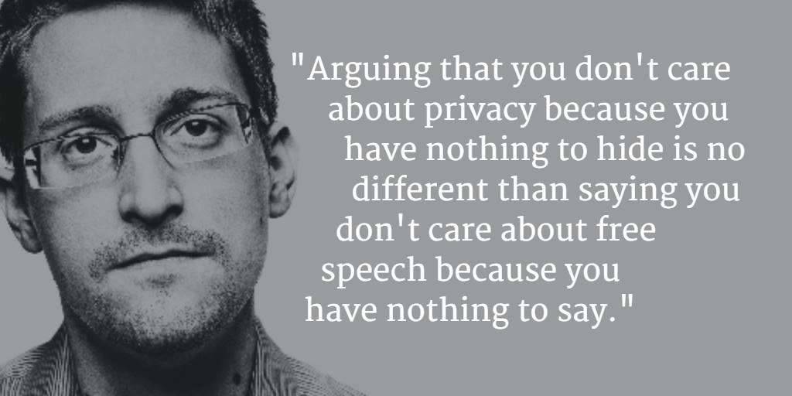
“Ich habe doch nichts zu verbergen… denn ich tue ja nichts verbotenes”

Slide 6
“Niemand darf willkürlichen Eingriffen in sein Privatleben, seine Familie, sein Heim oder seinen Briefwechsel noch Angriffen auf seine Ehre und seinen Beruf ausgesetzt werden.
Jeder Mensch hat Anspruch auf rechtlichen Schutz gegen derartige Eingriffe oder Anschläge.”
(Allgemeine Erklärung der Menschenrechte, Art. 12)

Slide 7
Internet

Slide 8
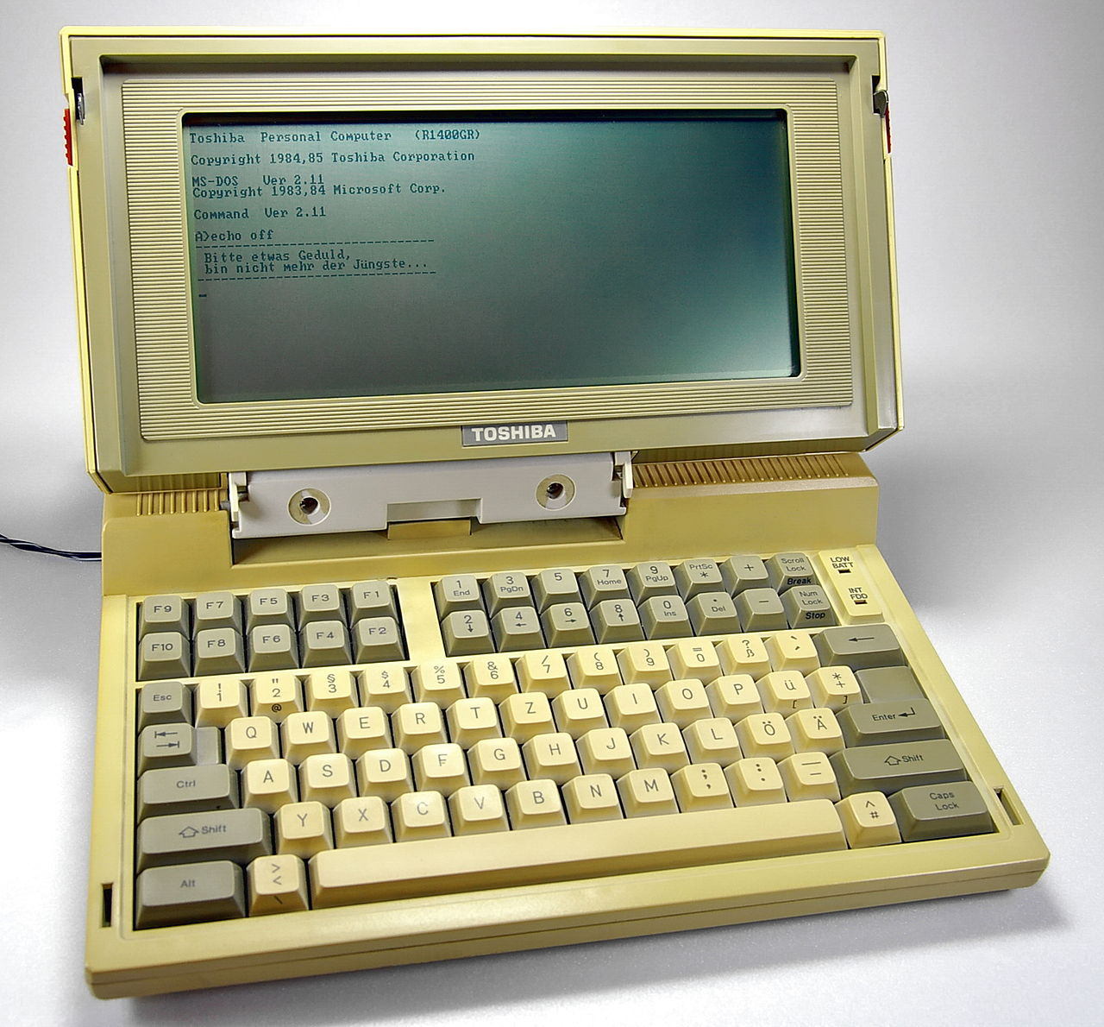
HTTPS / TLS/SSL
Da ist doch schon irgendwas verschlüsselt?
Verschlüsselt
Mein PC
Server (anderer PC, der irgendwo steht)

Slide 9
Mailverkehr
Wie viel Prozent des Mailverkehrs laufen über Gmail?
“Google Has Most of My Email Because It Has All of Yours”
“The answer is surprisingly large. Despite the fact that I spend hundreds of dollars a year and hours of work to host my own email server, Google has about half of my personal email!”

Slide 10
Webmailanbieter
Protonmail (kostenfrei)
Posteo.de (1€ pro Monat)
Mailbox.org (1€ pro Monat)
Verschiedene Accounts → besser

Slide 11
Wer kann nun alle unsere Mails lessen?
Absender, Empfänger
Der Mailanbieter (web.de, gmx, gmail …) vom Absender und Empfänger
Leute die Datenkreuzungen im Internet kontrollieren (meist irgendwelche große Firmen)
Noch mehr, wenn man sich Mühe gibt

Slide 12
Ziele von Verschlüsselung
Soll niemand verstehen können (Vertraulichkeit)
aber … es gibt noch weitere
Integrität – Manipulationen erkennen
wurde die Nachricht manipuliert?
wurde der Absender manipuliert?

Slide 13
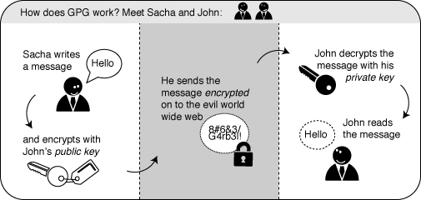
Crypthographische Grundlagen
Privater und öffentlicher Schlüssel

Slide 14
Verschlüsseln vs. signieren
Verschlüsseln:
öffentlicher Schlüssel von (Empfänger*in) +
privater Schlüssel von mir slebst (Absender)
Signieren:
Hash der Nachricht, wird mit meinem privaten Schlüssel versclüsselt
(eure Nachricht wird durch eine Funktion geschoben
und es kommt irgendeine kurze Zeichenkette bei raus)
AM ENDE IST BEIDES WICHTIG, aber das Programm macht das alles automatisch (Keine Sorge)

Slide 15
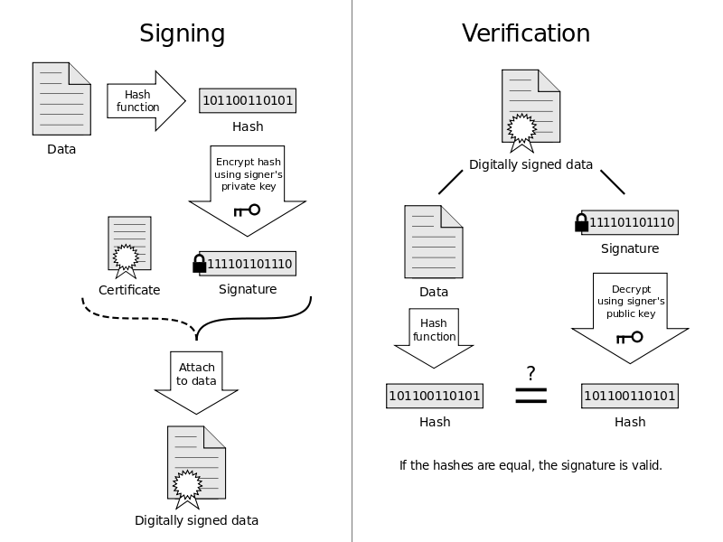
Signieren

Slide 16
How-to verschlüsseln

Slide 17
Backup Schlüssel

Slide 18
Weitere Infos, interessante Links
Cryptoparty.in
https://mako.cc/copyrighteous/google-has-most-of-my-email-because-it-has-all-of-yours

Slide 19
Probleme
Wurde bug bei Windows behoben?

